Slide 3
목 차
9.1
시퀀스 다이어그램 개념 알기
9.2
MVC 모델과 ECB 모델
9.3
웹응용 사례연구 따라 하기

Slide 4
개 요
시퀀스 다이어그램에 대해 학습하고, 웹응용 프로젝트 작업에 용이하도록 ‘기능’에 따라 모델(Model), 뷰(View), 컨트롤러(Controller) 이렇게 역할을 세 가지로 분리하는 MVC 모델의 개념을 살펴본다.
이 MVC 모델 개념을 UML에서 사용할 때 대칭하는 ECB 모델을 활용하여 함께 다이어그램을 작성해 볼 것이다.

Slide 5
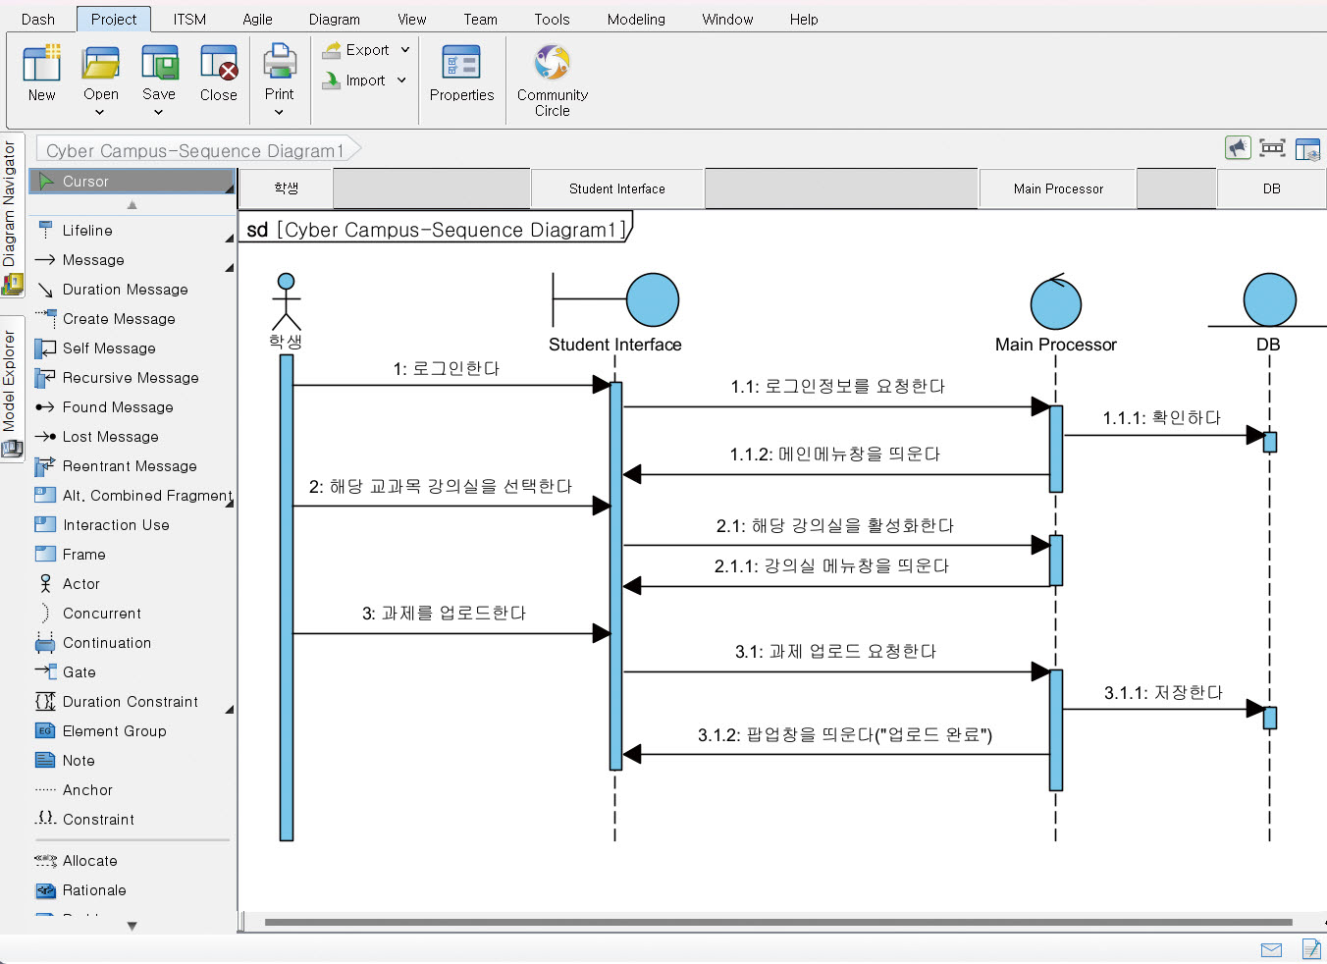
9.1 시퀀스 다이어그램 개념 알기
시퀀스 다이어그램 생성 화면 예시
[그림 9-1]

Slide 6
9.1 시퀀스 다이어그램 개념 알기
시퀀스 다이어그램(Sequence Diagram)이란?
시스템 세부사항들의 진행 과정과 시간적 흐름을 표현할 수 있는 다이어그램임
즉 팀에서 탐색한 주제에 맞게 프로젝트가 잘 진행되고 있는지 활동의 흐름을 확인할 수 있으며, 활동을 시간 순서에 따라 자세히 표현할 수 있음
시퀀스 다이어그램(Sequence Diagram) 구성요소
❶ 액터(actor ) : 시스템을 사용하는 사람이나 외부 시스템을 의미한다.
❷ 객체(object ) : 시스템 내에서 객체과 객체, 객체와 액터가 상호작용하는 개체를 의미한다.
❸ 메시지(message) : 객체 간의 상호작용을 의미한다. 수평의 화살표 방향으로 진행되는 것을 의미한다.
❹ 생명선(lifeline ) : 객체가 존재할 수 있는 시간을 의미한다. 객체가 소멸되면 생명선도 함께 소멸된다.
❺ 활성화(activation ) : 객체가 활성화된 기간을 의미한다.

Slide 7
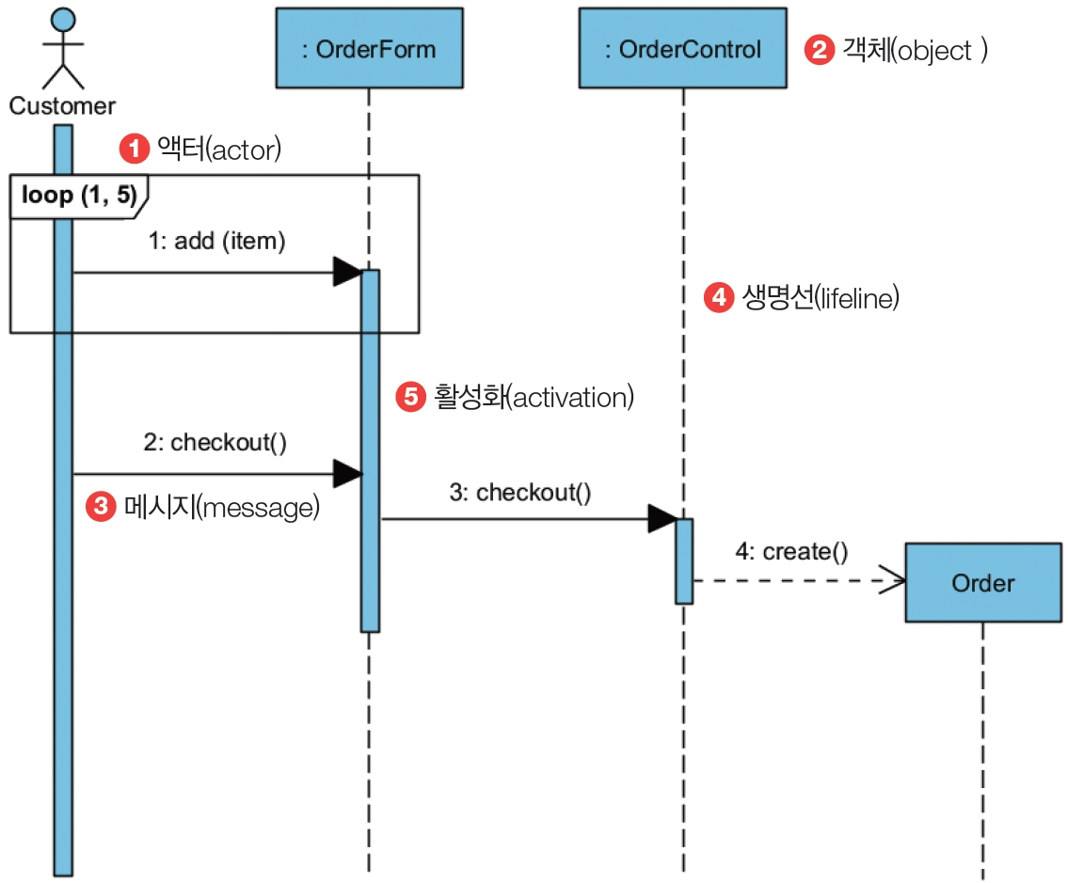
9.1 시퀀스 다이어그램 개념 알기
[그림 9-2]

Slide 8
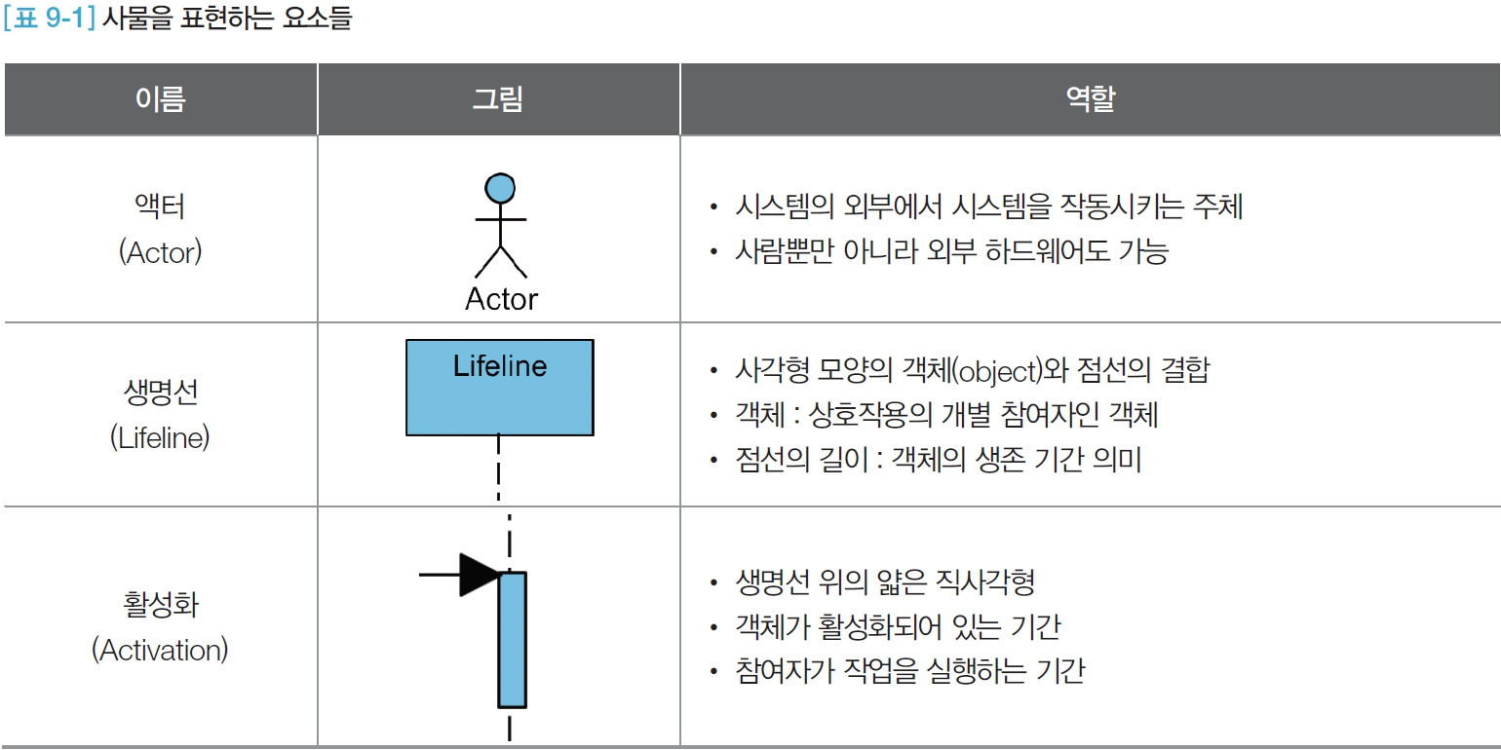
9.1 시퀀스 다이어그램 개념 알기
시퀀스 다이어그램의 구성요소 : 사물(Things)
생명선 또는 Lifeline

Slide 9
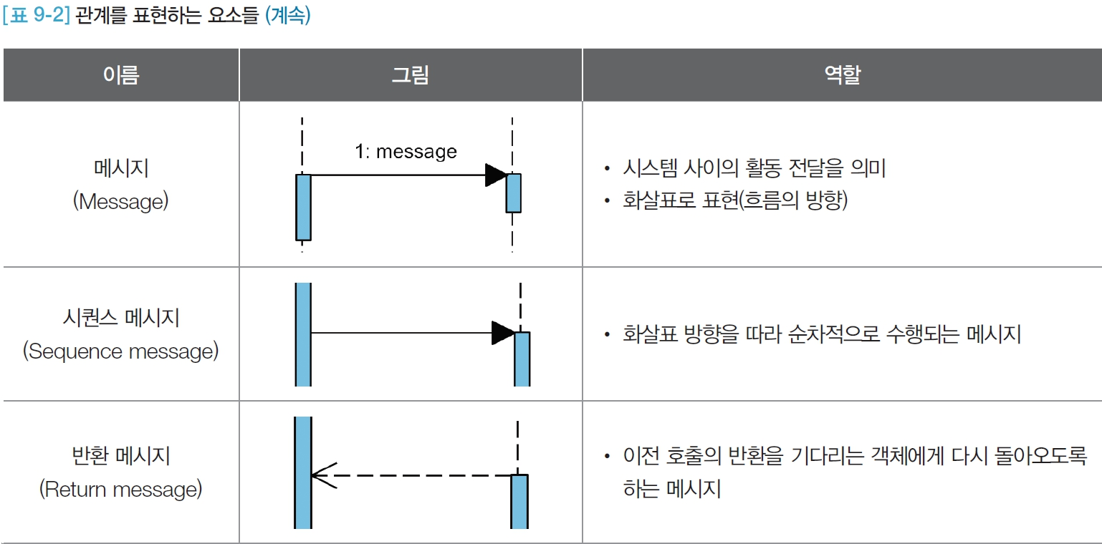
9.1 시퀀스 다이어그램 개념 알기
시퀀스 다이어그램의 구성요소 : 관계(Relationships)
메시지(Message)가 가장 많이 쓰임
이는 프로그래밍 코드의 호출(call )과 밀접한 관계가 있음

Slide 10
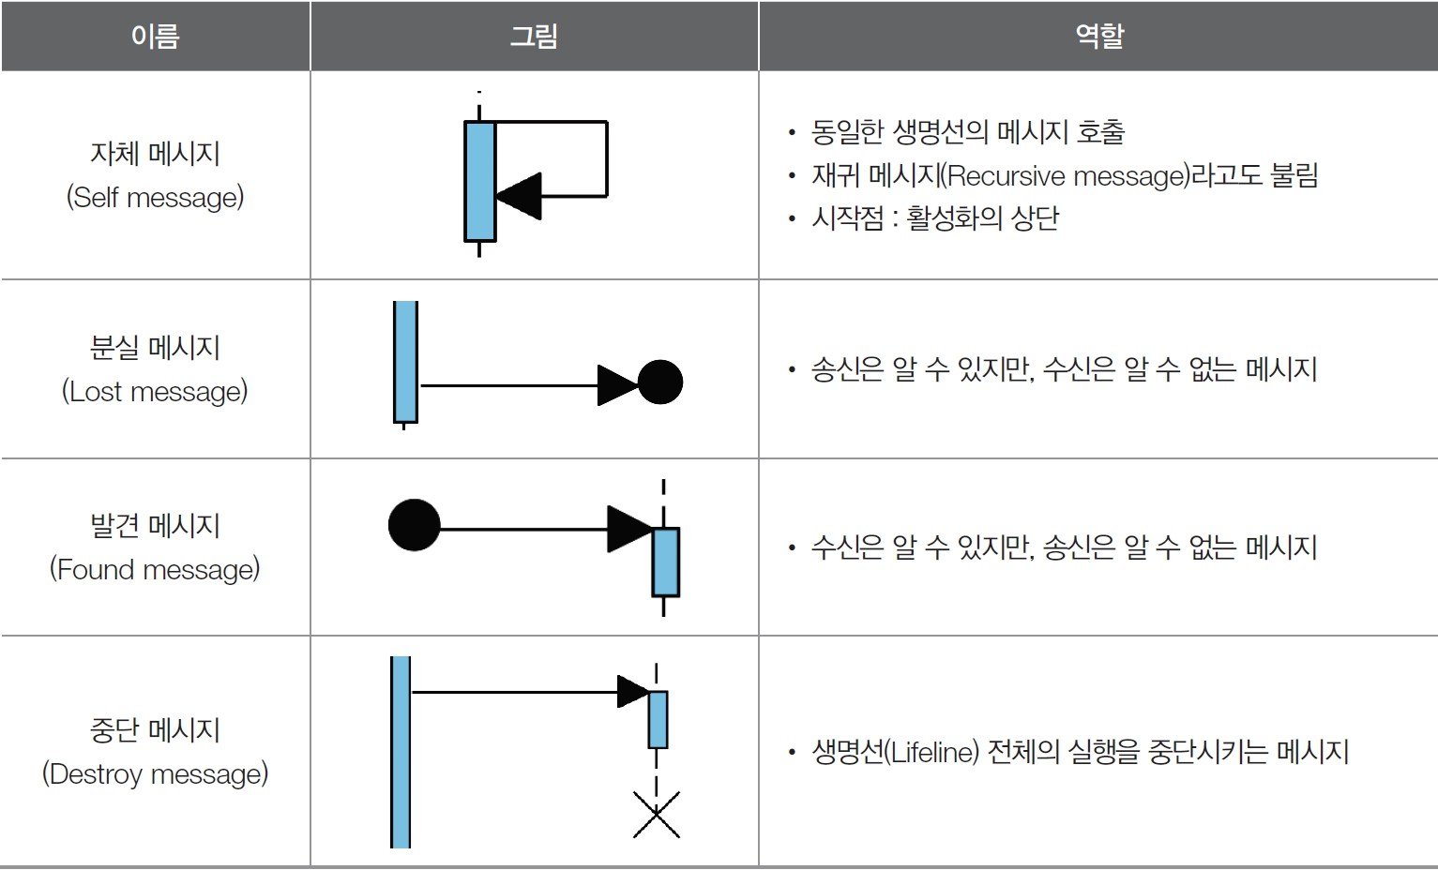
9.1 시퀀스 다이어그램 개념 알기

Slide 11
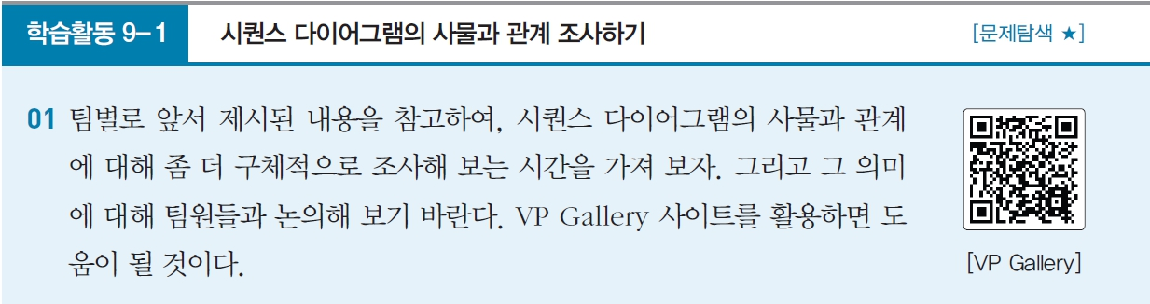
9.1 시퀀스 다이어그램 개념 알기

Slide 12

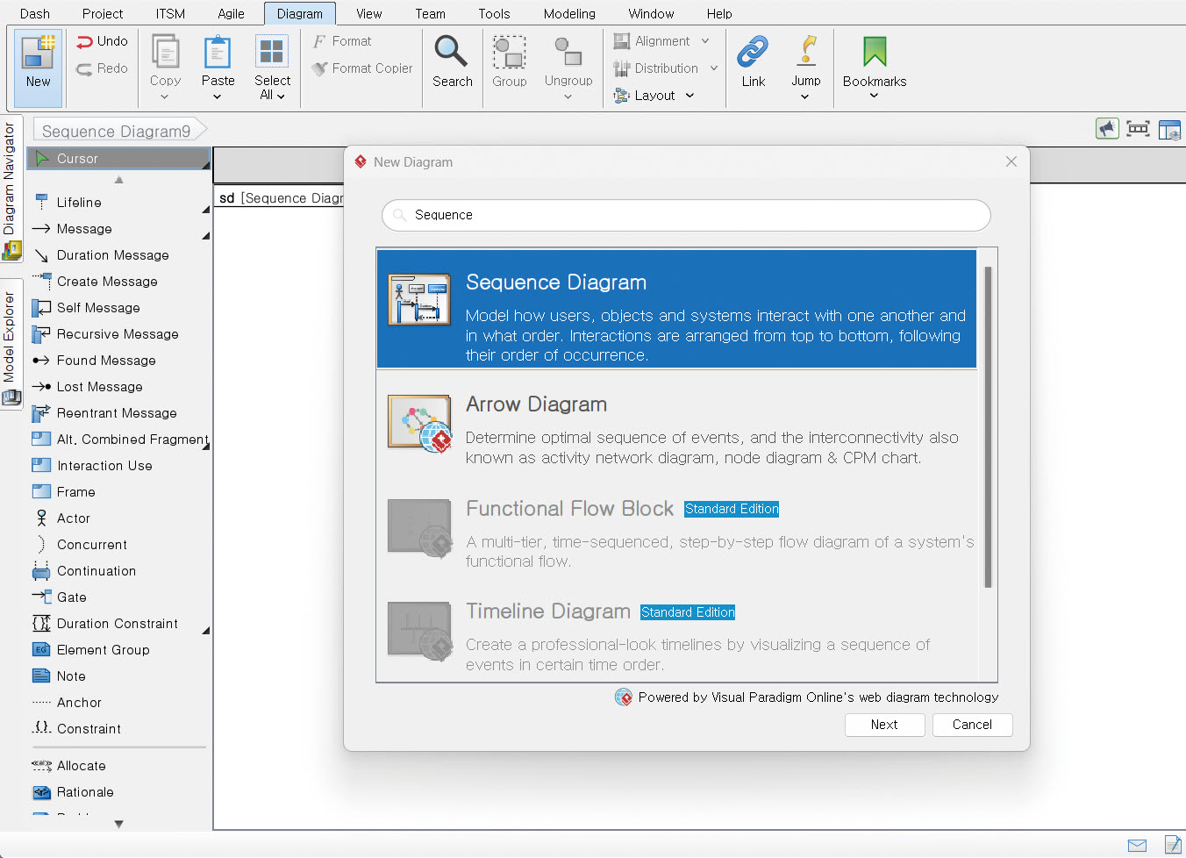
9.1 시퀀스 다이어그램 개념 알기
실습 따라 하기
ㄷ동영상
01. 비주얼 패러다임 상단 메뉴에서 [Diagram] > [New]를 클릭한 후, [Sequence Diagram]을 클릭하여, 다이어그램의 이름을 “내 첫 번째 시퀀스 다이어그램”이라고 명명하고 실습을 시작해 보자.
[그림 9-3]

Slide 13
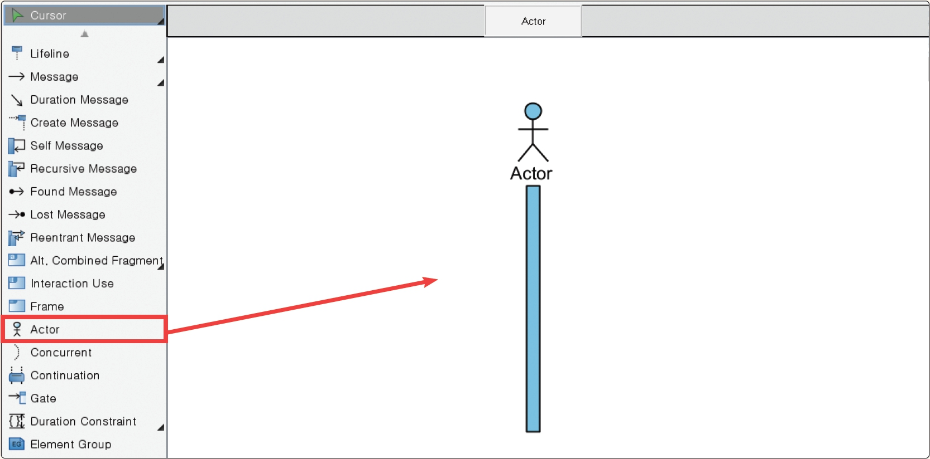
9.1 시퀀스 다이어그램 개념 알기
02. 시퀀스 다이어그램을 시작하기 위해, 메뉴에서 [액터(Actor)]를 선택하면 다음과 같이 [액터(Actor)]가 생성된다.
[그림 9-4]

Slide 14
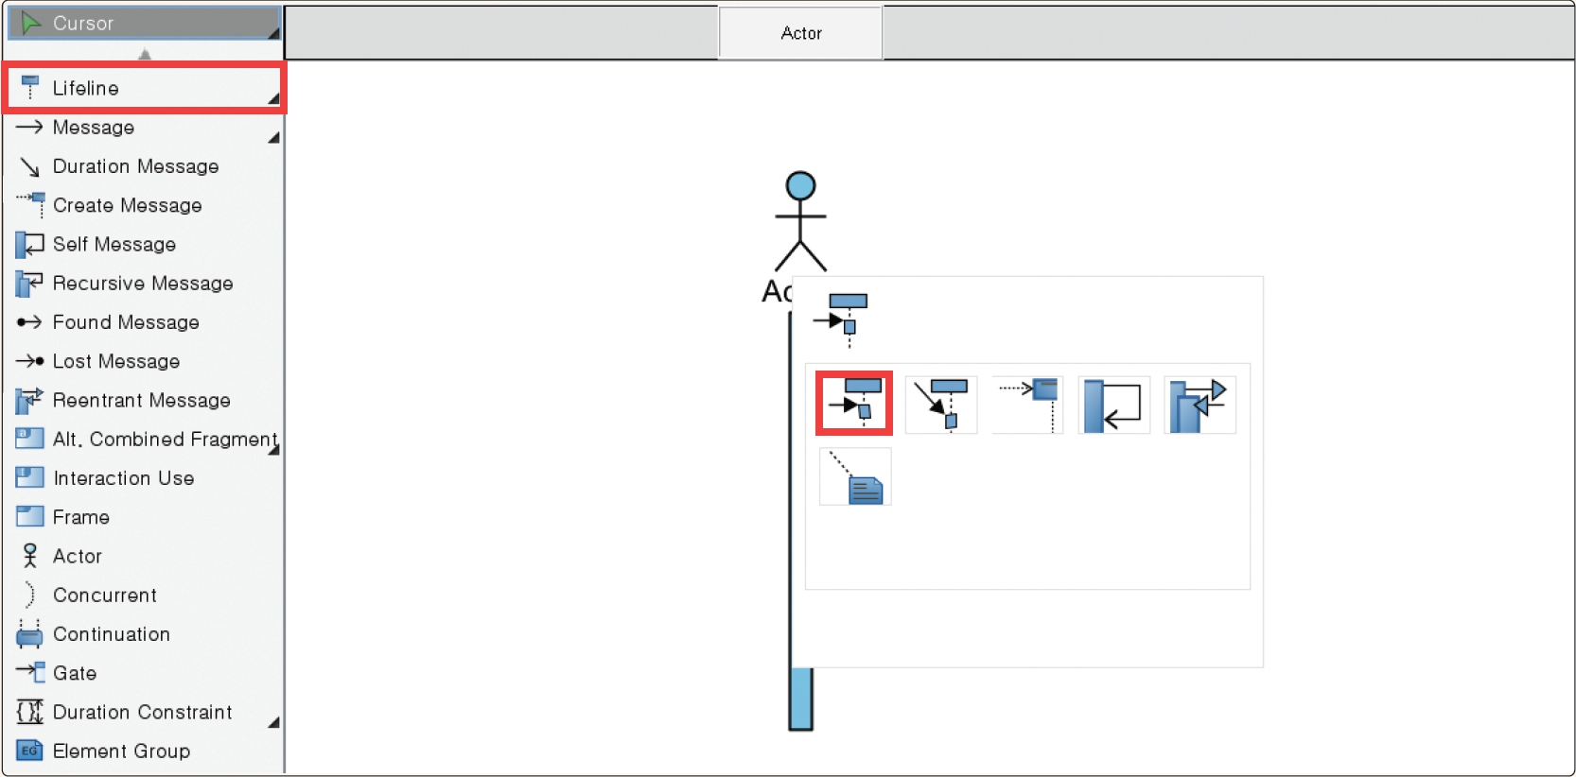
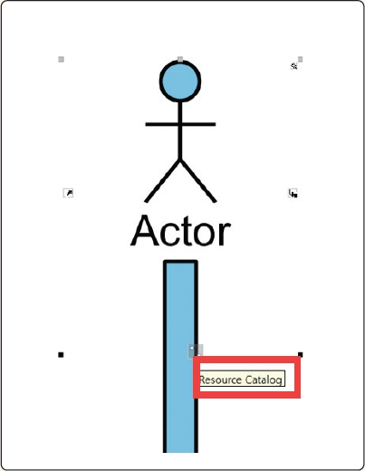
9.1 시퀀스 다이어그램 개념 알기
03. 시퀀스 다이어그램을 표현하기 위해서는 ‘생명선’을 만들어야 한다. [그림 9-5]과 같이 생명선을 선택해 준다. 방법은 두 가지 방법 중 하나를 사용하면 된다.
① 왼쪽 메뉴에서 [Lifeline]을 선택한다.
② 생성된 [액터(Actor)]의 [리소스 카탈로그(Resource Catalog)를 클릭한다.
[그림 9-5]
[그림 9-6]

Slide 15
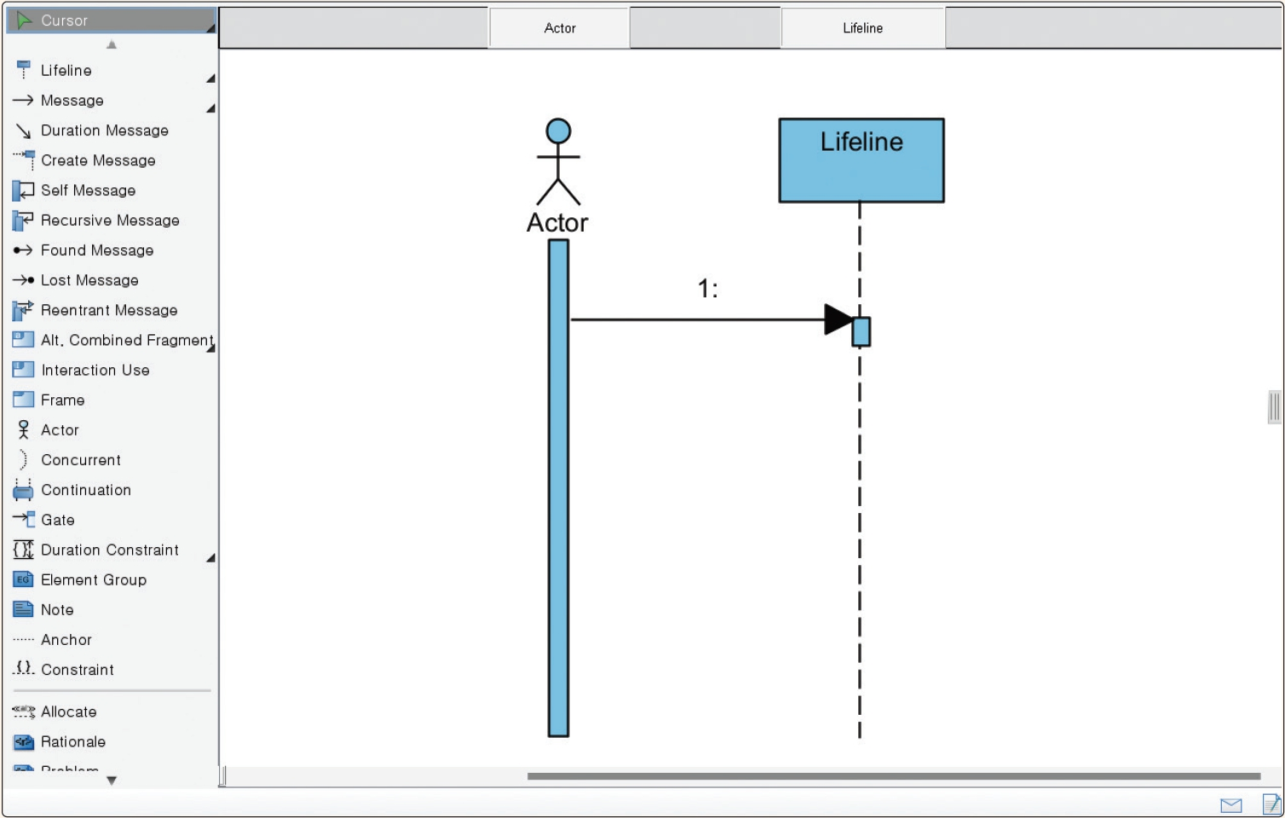
9.1 시퀀스 다이어그램 개념 알기
04. [생명선(Lifeline)]을 선택한 상태에서 마우스를 드래그하여 원하는 곳에 놓으면 [그림 9-7]과 같이 ‘생명선’이 생성된다. 그런 다음 수행할 메시지(클래스 다이어그램의 기능)를 작성한다.
[그림 9-7]

Slide 16
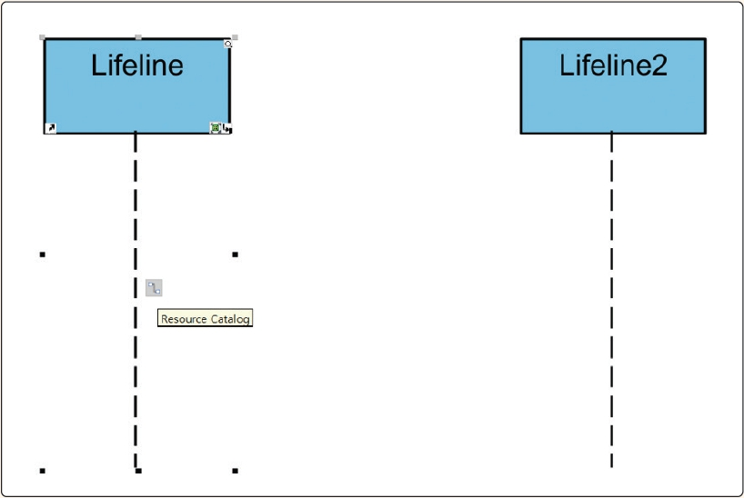
9.1 시퀀스 다이어그램 개념 알기
05. 앞의 과정을 반복하여 생명선과 생명선 사이에 메시지 선들을 추가해 보자. 예를 들면 ‘Lifeline1’에서 마우스를 드래그하여 ‘Lifeliine2’에 놓으면 메시지 선이 연결된다.
[그림 9-8]

Slide 17
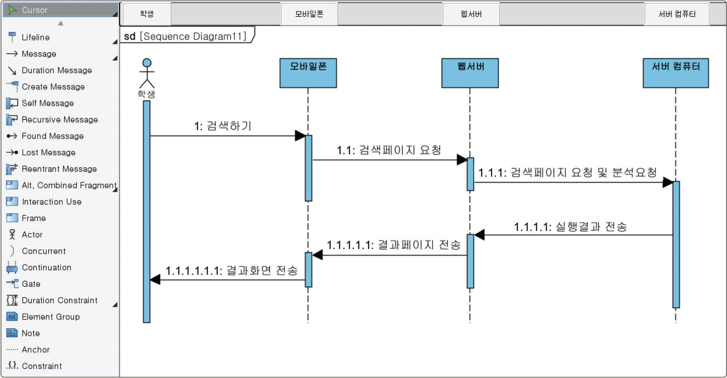
9.1 시퀀스 다이어그램 개념 알기
06. [그림 9-9]와 같이 여러 개의 ‘생명선(Lifeline)’들을 연결한 후 각 ‘생명선(Lifeline)’에서 수행할 메시지를 작성한다. 각 메시지에 자동으로 부여되는 번호들은 차례를 의미한다.
[그림 9-9]

Slide 18
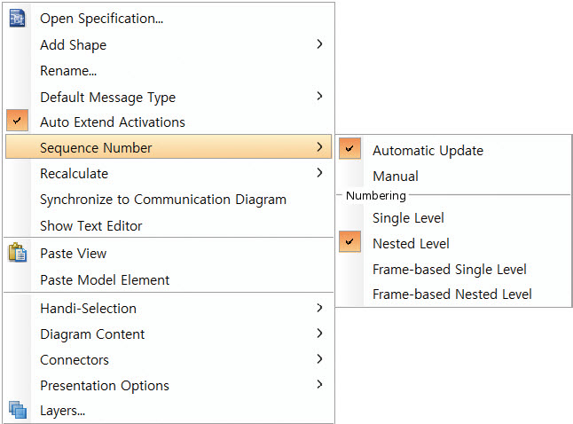
9.1 시퀀스 다이어그램 개념 알기
07. 1, 1.1, 1.1.1과 같은 번호를 1, 2, 3으로 바꾸고 싶다면 다이어그램의 빈 화면에서 마우스 오른쪽 버튼을 클릭한 후, [Sequence Number] > [Single Level]을 선택한다.
[그림 9-10]

Slide 19
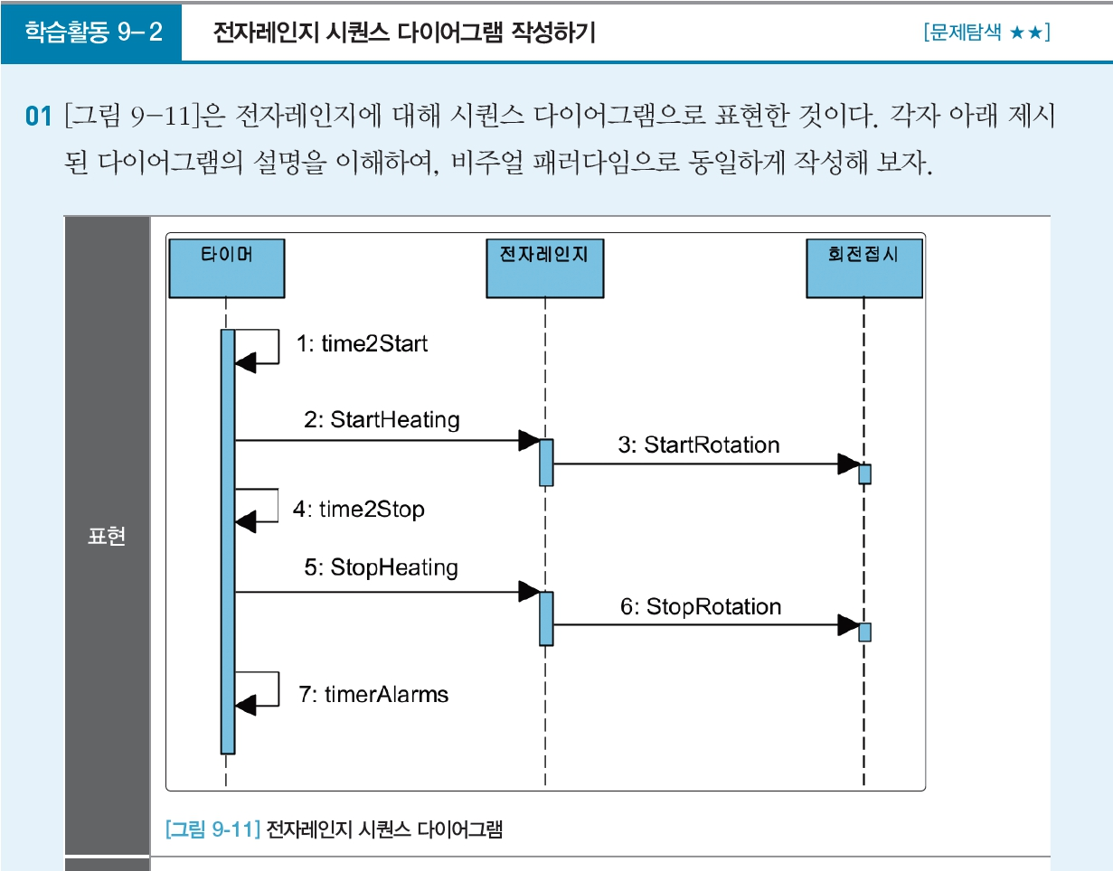
9.1 시퀀스 다이어그램 개념 알기

Slide 20
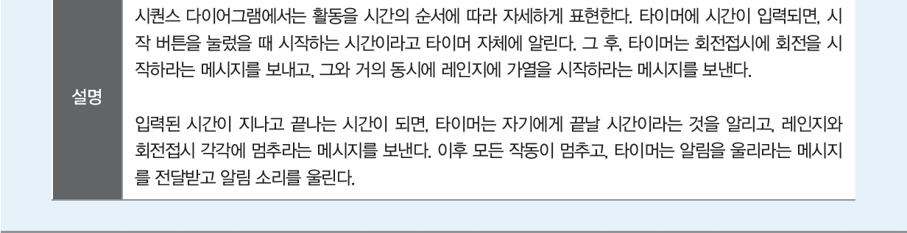
9.1 시퀀스 다이어그램 개념 알기

Slide 21
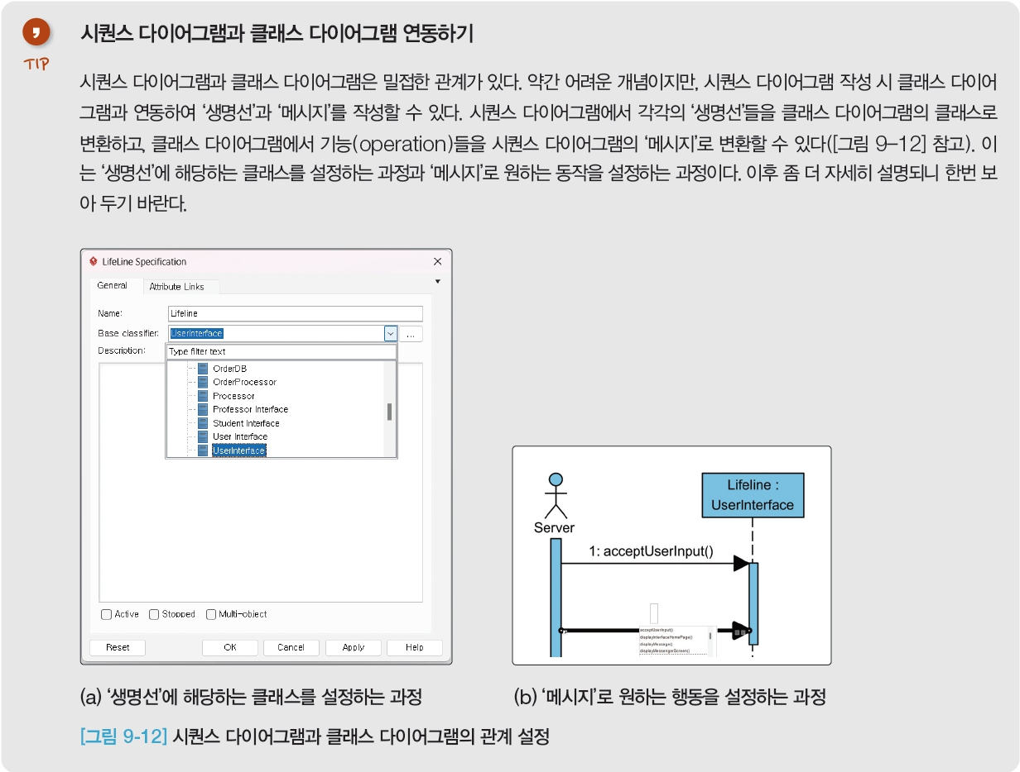
9.1 시퀀스 다이어그램 개념 알기

Slide 22
9.2 MVC 모델과 ECB 모델
MVC 모델이란?
대표적인 소프트웨어 디자인 패턴으로, 웹 프레임워크에서 많이 쓰임
규모가 큰 프로젝트는 프로젝트 전체를 한눈에 파악이 안 되고, 문제가 생겼을 때 빨리 해결하기도 어려울 수 있음
그래서 전체 프로젝트를 하나의 파일에서만 다루는 것이 아니라, 성능별로 분리시키면 훨씬 효율적으로 진행할 수 있음
이러한 분리 방법이 MVC 모델임
MVC의 장점
UI상의 오류를 수정해야 한다고 할 때, 프로젝트의 역할을 MVC 모델을 이용해 분리해놓지 않는다면, UI의 오류를 수정하기 위해 모든 코드를 보며 오류가 난 부분을 찾아야 함
하지만 UI가 다른 기능들과 분리되어 있으면, 바로 UI 부분으로 가서 빠르게 수정할 수 있음

Slide 23
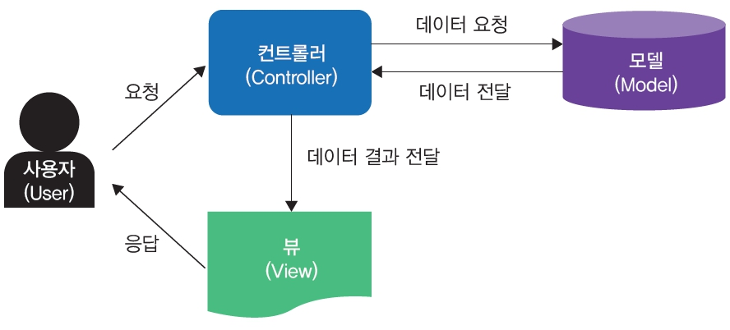
9.2 MVC 모델과 ECB 모델
모델, 뷰, 컨트롤러란?
모델(Model) : 데이터를 관리하고 저장한다.
뷰(View) : 사용자가 보는 유저 인터페이스(User Interface : UI)로, 데이터를 보여 주는 일종의 템플릿 역할을 함
컨트롤러(Controller ) : 유저로부터 들어오는 요청을 처리하며, 모델과 뷰 사이에서 모델로부터 데이터를 받아 뷰에 전송함
[그림 9-13]

Slide 24
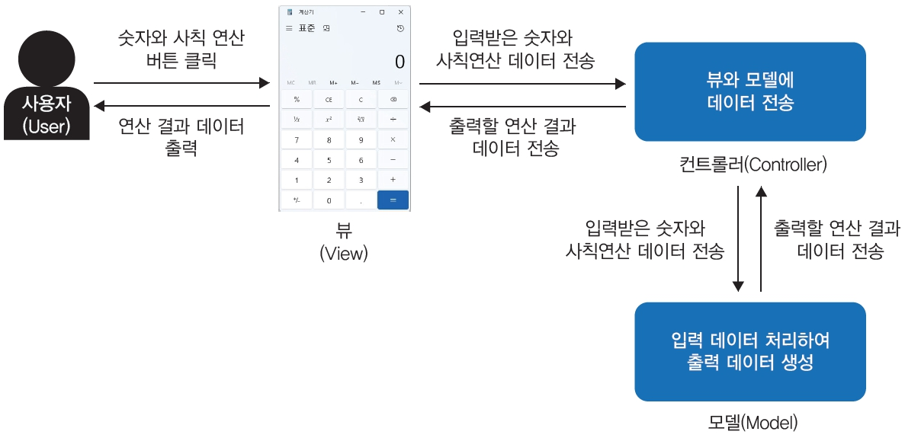
9.2 MVC 모델과 ECB 모델
예시
[그림 9-14]

Slide 25
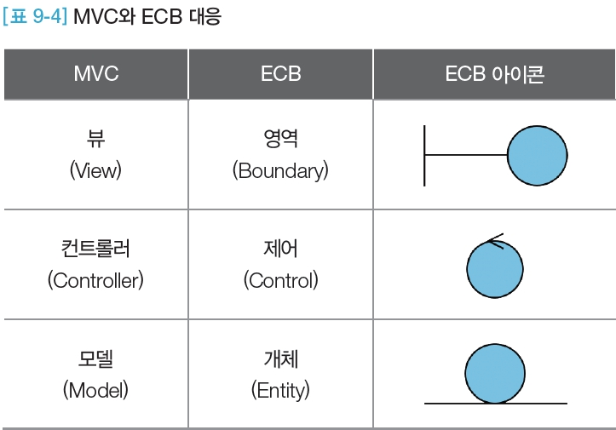
9.2 MVC 모델과 ECB 모델
ECB 모델이란?
UML에서는 MVC가 아닌, MVC를 단순화한 ECB라는 용어를 사용함
ECB의 요소는 MVC의 요소와 거의 일대일로 대응함

Slide 26
9.2 MVC 모델과 ECB 모델
ECB 특징 : 영역(Boundary)
시스템 내부와 외부 환경 사이의 커뮤니케이션을 다룸
사용자 또는 다른 시스템과의 인터페이스를 제공하며, 시스템의 주위 환경과 시스템 내부 사이의 통신 역할을 함
주위환경에 의존성을 갖는 부분을 구성하고, 시스템 인터페이스를 모델링하는 데 사용됨
ECB 특징 : 제어(Control )
하나 이상의 유스케이스에 특정한 시퀀스를 모델링함
컨트롤 클래스는 1개 이상의 유스케이스에서 나타나는 연속적인 행동을 모델링함
유스케이스에서 명시된 행동을 실체화하기 위해 필요한 이벤트를 조정함
애플리케이션에 의존성을 가지며, 분석 및 설계가 진행되면서 삭제, 분리, 병합이 가능함

Slide 27
9.2 MVC 모델과 ECB 모델
ECB 특징 : 개체(Entity )
시스템의 중심이 되는 필요한 내용을 모델링함
시스템 내부적인 일을 수행하며, 오랫동안 존재하는 정보와 그에 관련된 행동을 모델링함
주위 환경에 독립적이기 때문에 시스템과의 통신에 민감하지 않다는 특징이 있음

Slide 28
9.2 MVC 모델과 ECB 모델
시나리오에서 ECB를 추출하는 팁
영역 클래스(Boundary class) : Flow of event를 기반으로 Actor와 시스템과의 User Interface를 정의한다. 설계 과정에서 선택된 GUI 메커니즘에 따라 정제되며, 다른 시스템과의 통신을 지원하기 위해 추가한다. 설계 과정에서 선택된 통신 프로토콜에 따라 정제된다는 것을 기억하면 좋다.
제어 클래스(Control class) : 제어 클래스가 연결고리(Sequencing) 이상의 역할을 하는 것은 바람직하지 않다. 제어 클래스의 사용은 매우 주관적이라는 것을 기억해야 한다.
개체 클래스(Entity class) : 어떤 역할을 수행하기 위해 시스템에서 필요로 하는 클래스이기 때문에 역할을 표현하기 위해 사용된 명사나 명사구를 후보 클래스로 추출한다. 후보 클래스들에서 문제 영역과 관련 없는 명사, 단지 언어적 표현, 중복된 내용을 표현한 명사 등은 제거하는 것이 좋다

Slide 29
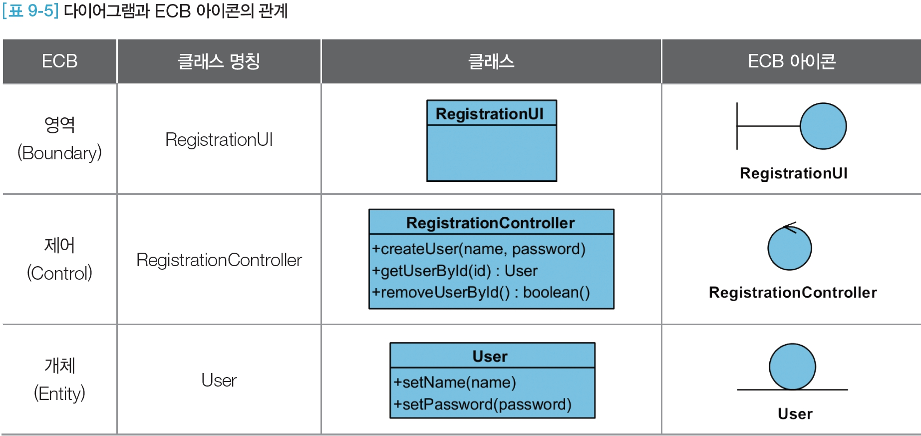
9.2 MVC 모델과 ECB 모델
ECB 아이콘을 적용한 다이어그램

Slide 30
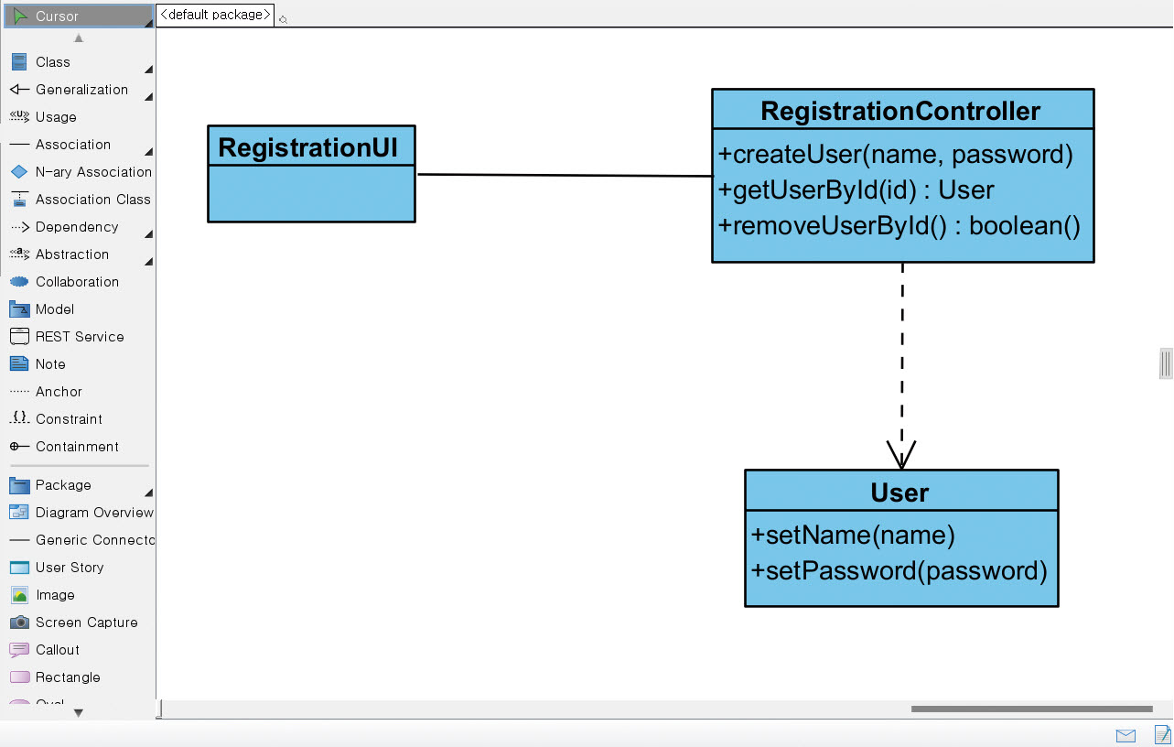
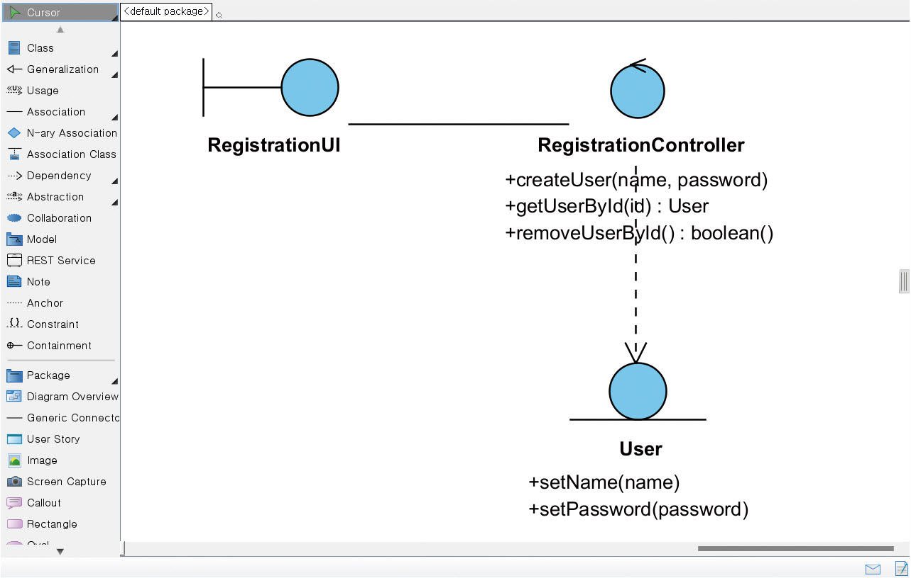
9.2 MVC 모델과 ECB 모델
ECB 아이콘을 적용한 다이어그램
[그림 9-15]
[그림 9-16]

Slide 31
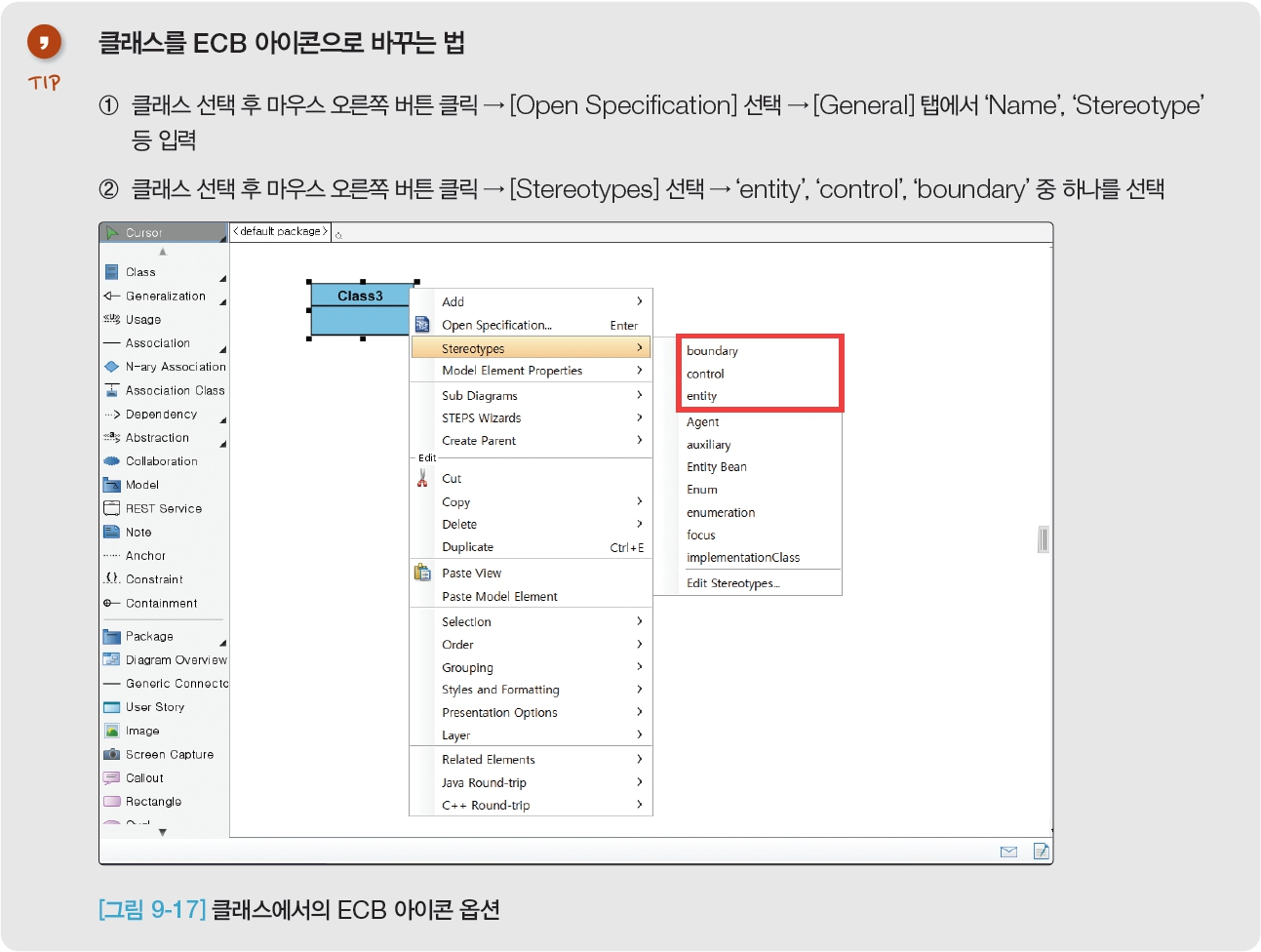
9.2 MVC 모델과 ECB 모델

Slide 32
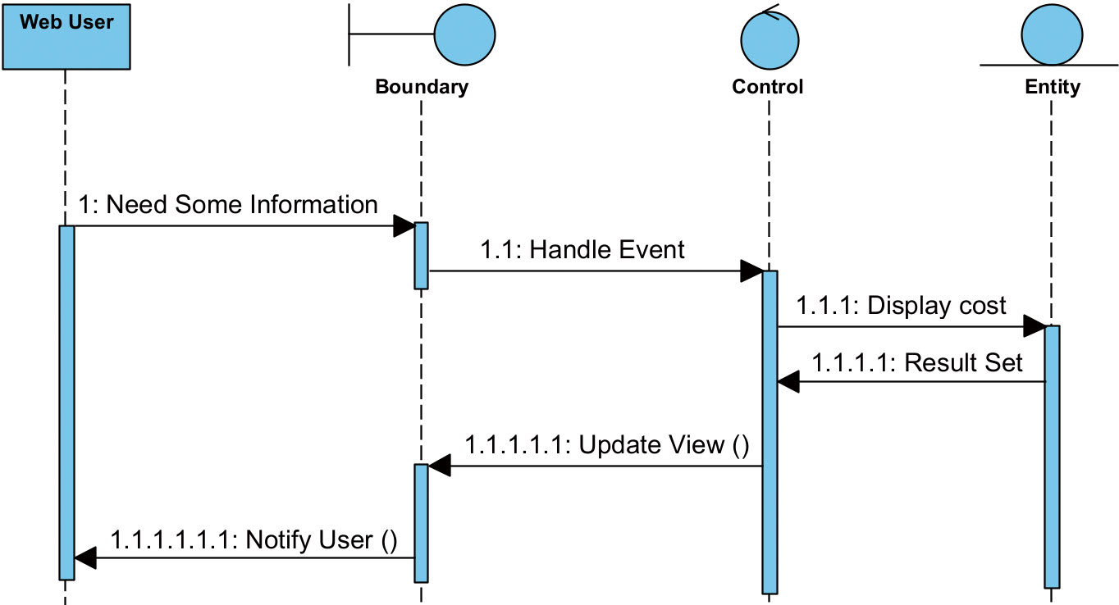
9.2 MVC 모델과 ECB 모델
ECB를 적용한 시퀀스 다이어그램 예시
[그림 9-18]

Slide 33
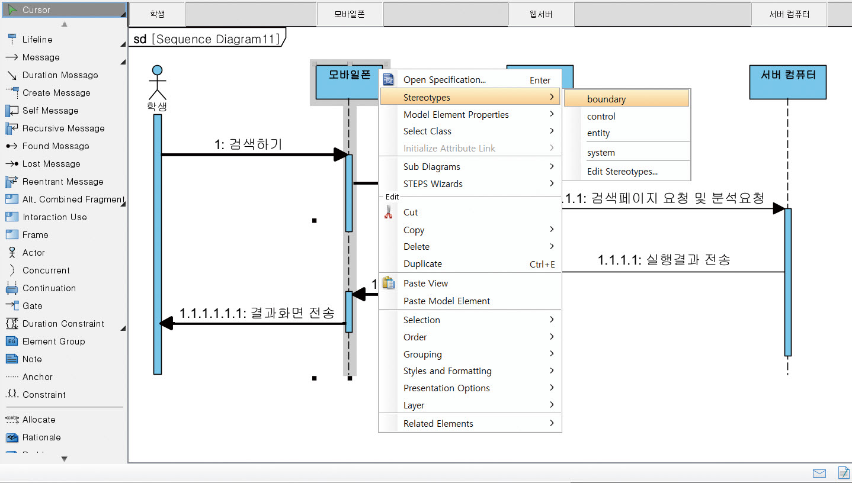
9.2 MVC 모델과 ECB 모델
실습 따라 하기
ㄷ동영상
01. 기존에 작성한 [그림 9-9]의 시퀀스 다이어그램을 준비한다.
02. Boundary를 표현하려면 액터(Actor)와 상호작용하면서 유저 인터페이스의 역할을 하는 개체를 찾아야 한다. 그 역할을 하는 것이 모바일폰이므로 이를 Boundary로 변경해 준다. ① 변경할 ‘생명선(Lifeline)’을 선택하고, ② 마우스의 오른쪽 버튼을 클릭한 후 [Stereotypes] > [boundary]를 클릭한다.
[그림 9-19]

Slide 34
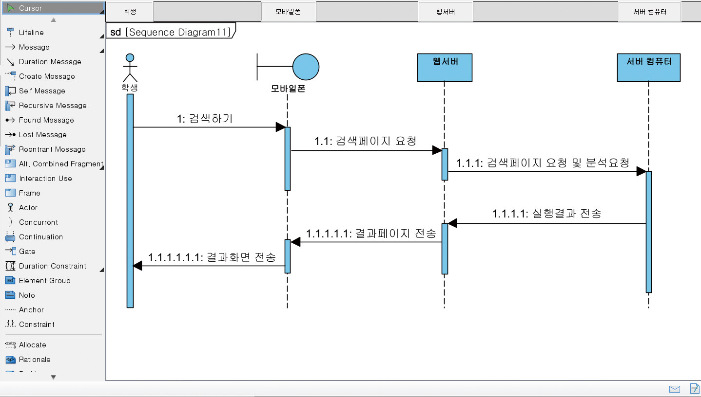
9.2 MVC 모델과 ECB 모델
[그림 9-20]

Slide 35
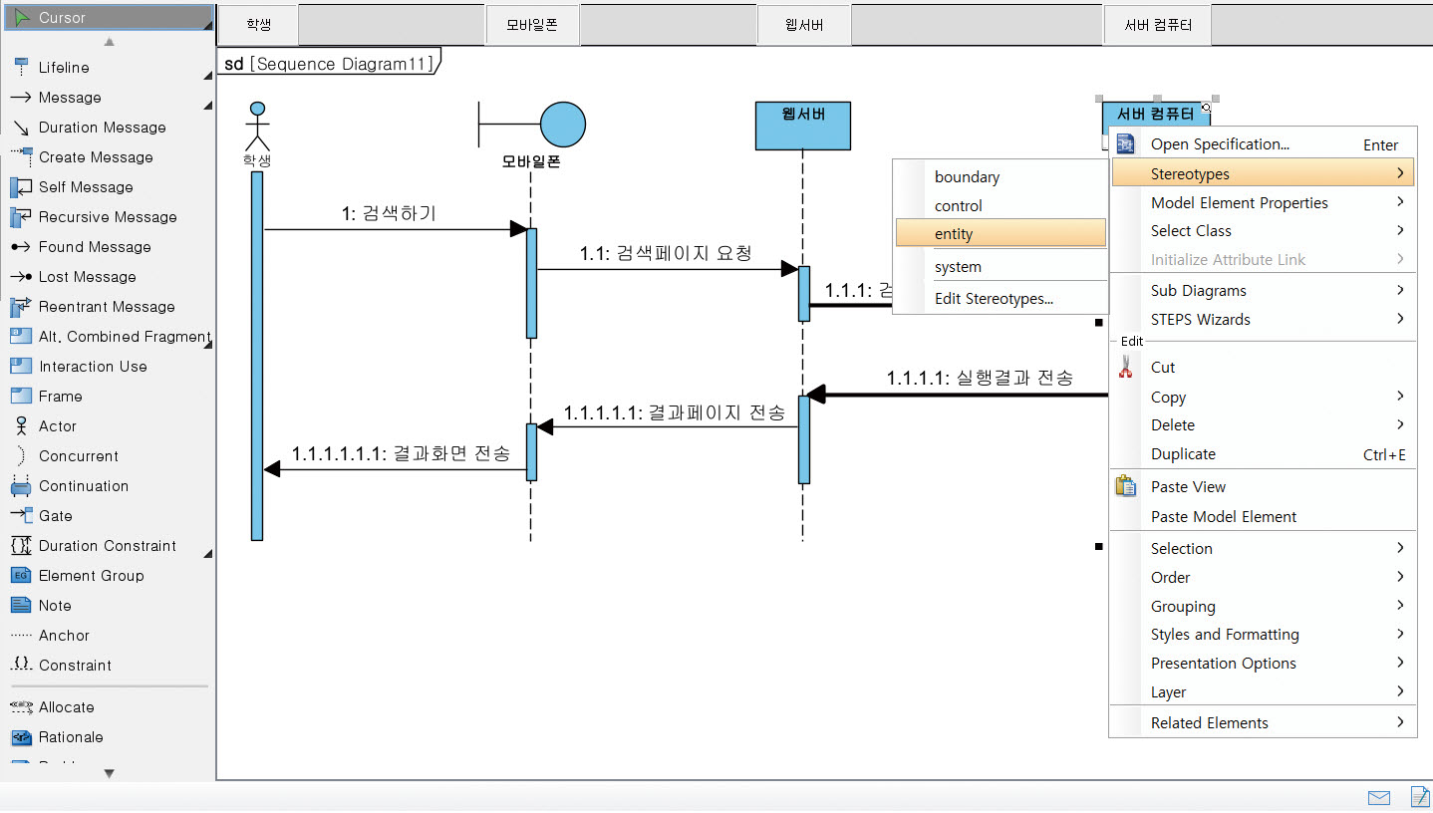
9.2 MVC 모델과 ECB 모델
03. Entity를 표현하려면 시퀀스 다이어그램 안에서 데이터를 나타내는 개체를 찾아야 한다. 그 역할을 하는 것이 서버컴퓨터이므로 이를 Entity로 변경해 준다. ① 변경할 ‘생명선(Lifeline)’을 선택하고, ② 마우스의 오른쪽 버튼을 클릭한 후 [Stereotypes] > [entity]를 클릭한다.
[그림 9-21]

Slide 36
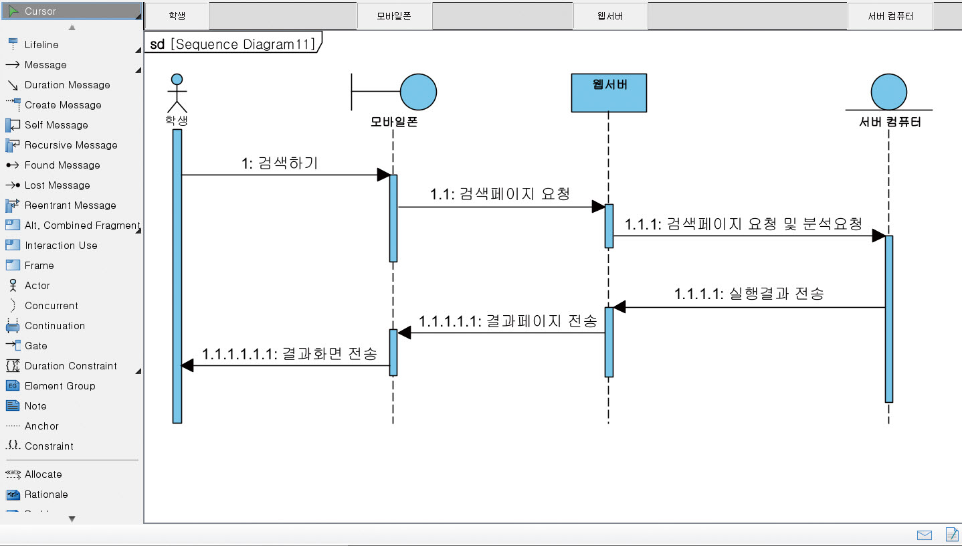
9.2 MVC 모델과 ECB 모델
[그림 9-22]

Slide 37
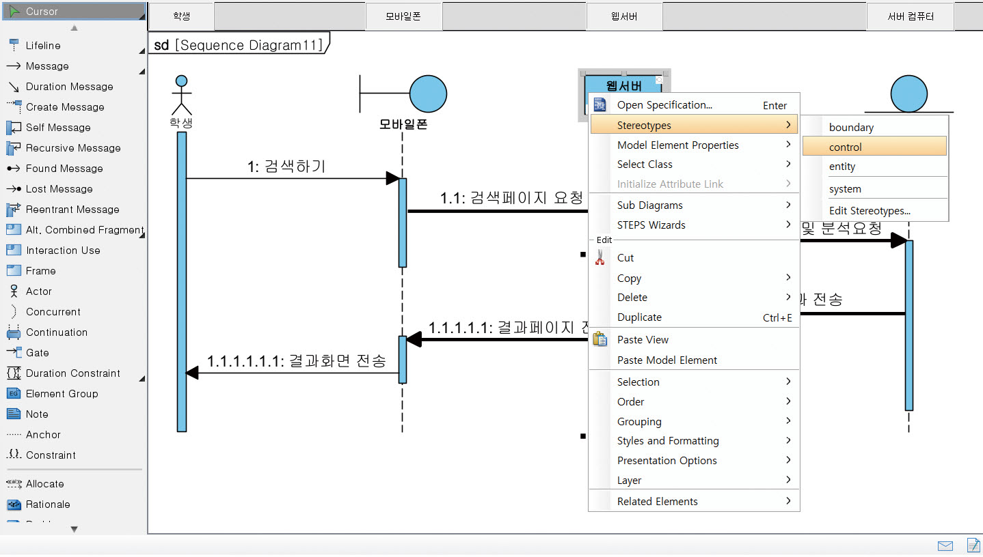
9.2 MVC 모델과 ECB 모델
04. Entity를 표현하려면 [boundary]와 [entity] 사이에서 명령의 실행을 조정하는 개체를 찾아야 한다. 그 역할을 하는 것이 웹서버이므로 이를 Control로 변경해 준다. ① 변경할 ‘생명선(Lifeline)’을 선택하고, ② 마우스의 오른쪽 버튼을 클릭한 후 [Stereotypes] > [control]을 클릭한다.
[그림 9-23]

Slide 38
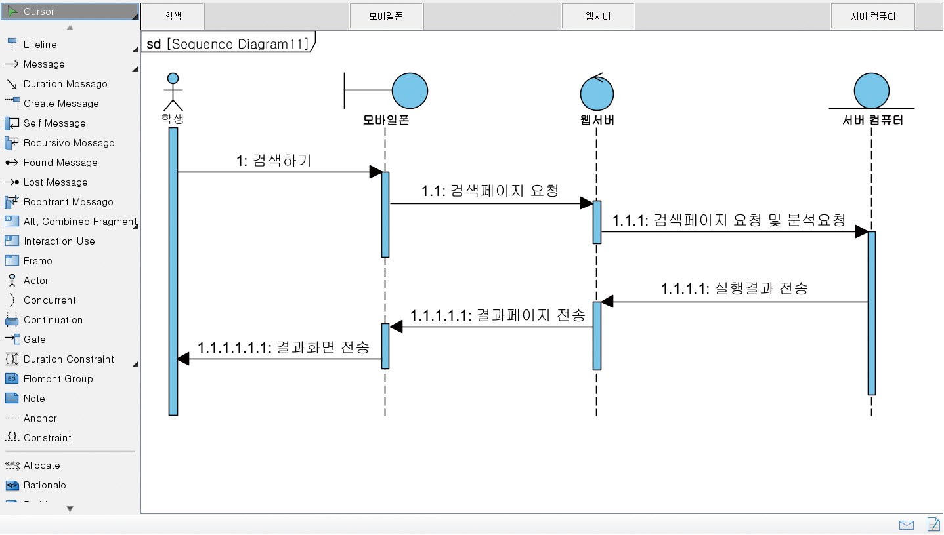
9.2 MVC 모델과 ECB 모델
[그림 9-24]

Slide 39
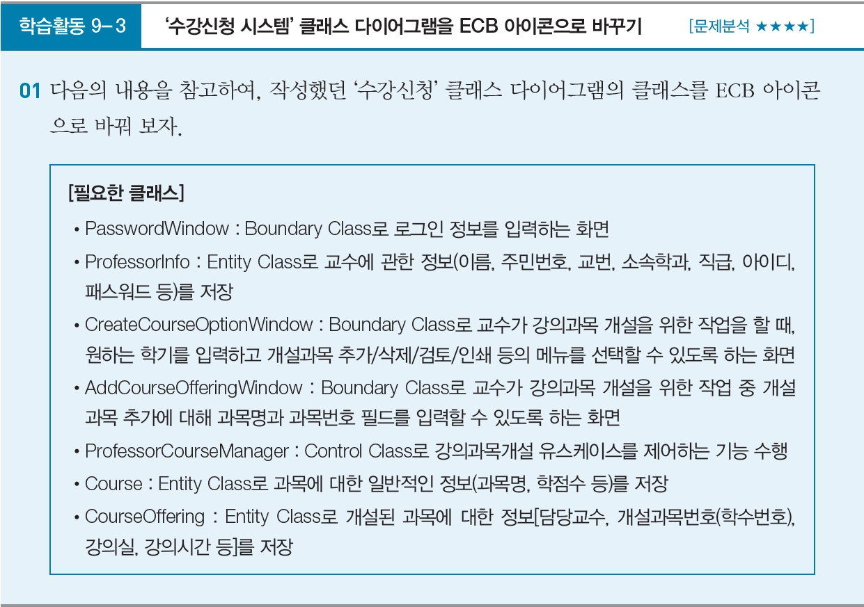
9.2 MVC 모델과 ECB 모델

Slide 40
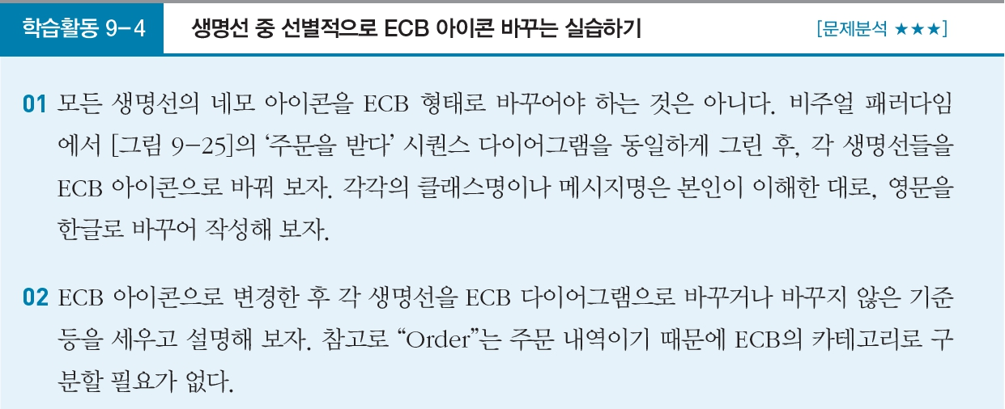
9.2 MVC 모델과 ECB 모델

Slide 41
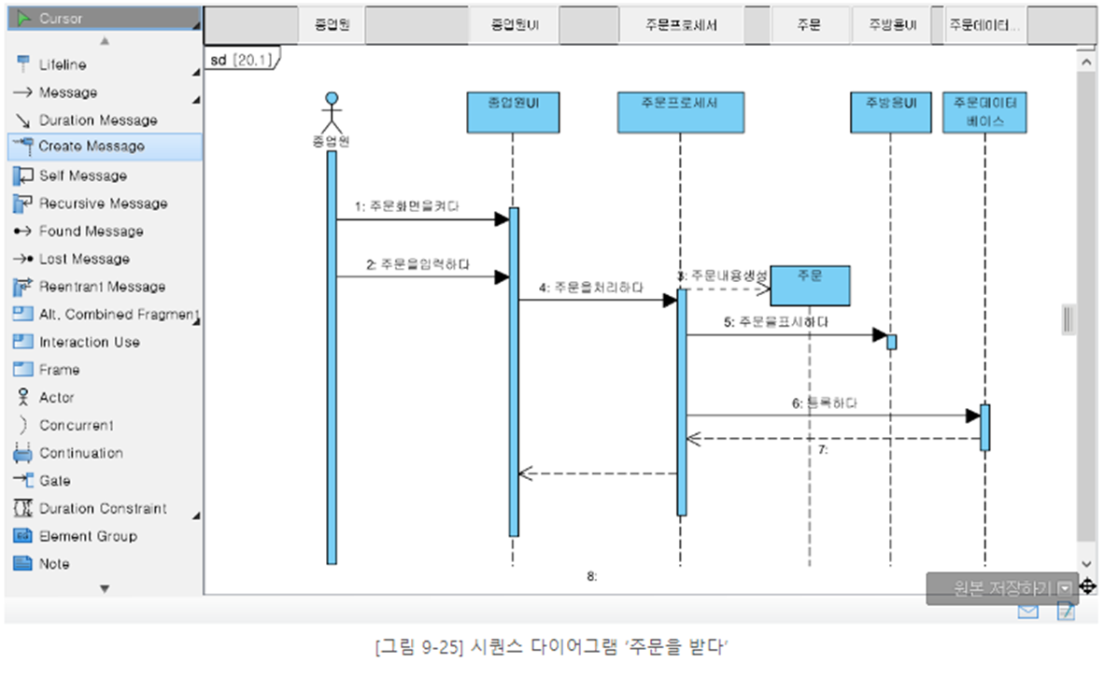
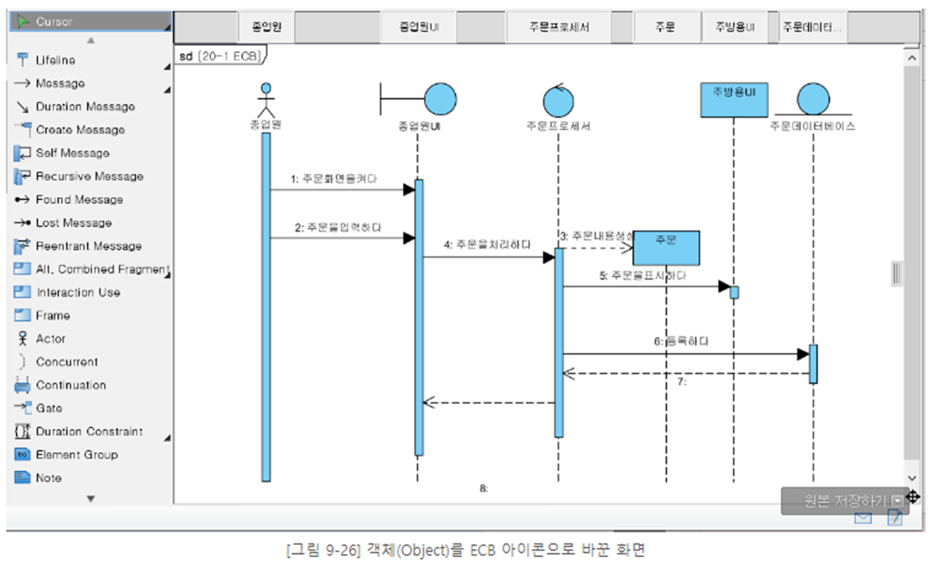
9.2 MVC 모델과 ECB 모델
[그림 9-25]
[그림 9-26]

Slide 42
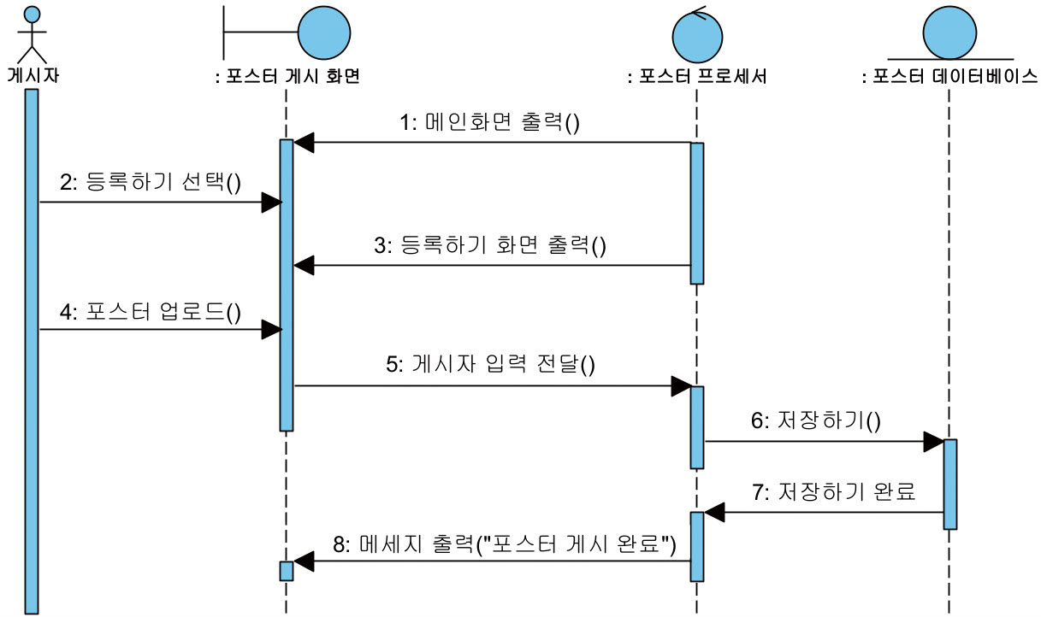
9.3 웹응용 사례연구 따라 하기
포스터 게시 시스템
포스터를 벽에 직접 붙이기보다는 스마트 보드 등을 사용하여 수시로 게시물을 올리겠다는 아이디어에 기반한 다이어그램
[그림 9-27]

Slide 43
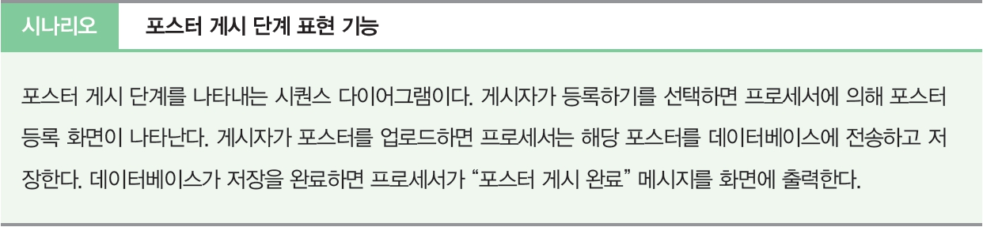
9.3 웹응용 사례연구 따라 하기

Slide 44
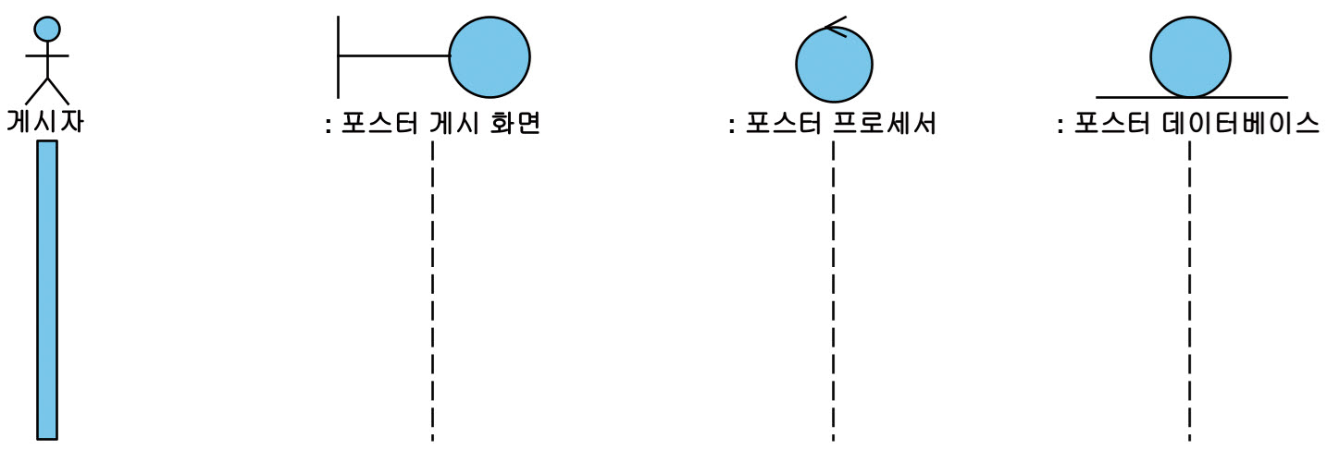
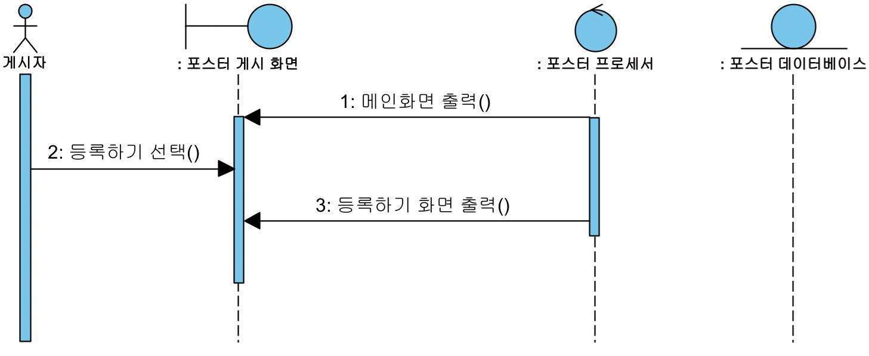
9.3 웹응용 사례연구 따라 하기
실습 따라 하기
ㄷ동영상
포스터 게시자와 포스터를 기재하는 화면, 포스터 프로세서, 포스터를 저장하는 데이터베이스를 ‘액터(Actor)’로 생성한다.
02. 게시자가 등록하기를 생성하면, 프로세서에 의해 포스터 등록 화면이 나타난다.
[그림 9-28]
[그림 9-29]

Slide 45
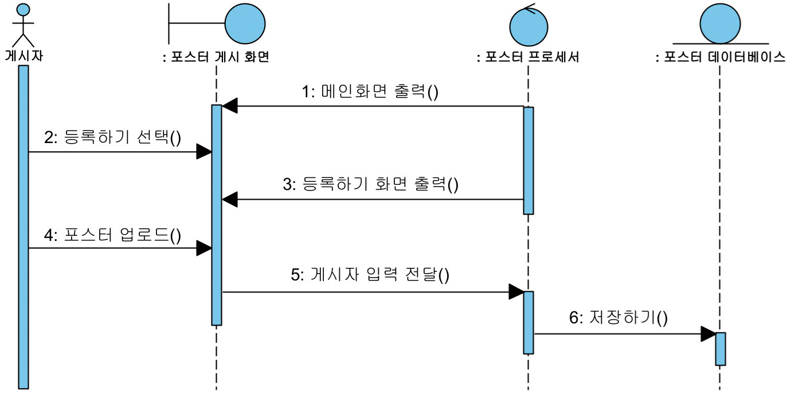
9.3 웹응용 사례연구 따라 하기
03. 게시자가 포스터를 업로드하면, 프로세서는 포스터를 데이터베이스에 전송하고 저장한다.
[그림 9-30]

Slide 46

9.3 웹응용 사례연구 따라 하기
04. 데이터베이스에 저장을 완료하면, 프로세서가 “포스터 게시 완료” 메시지를 화면에 출력한다.
[그림 9-31]

Slide 47
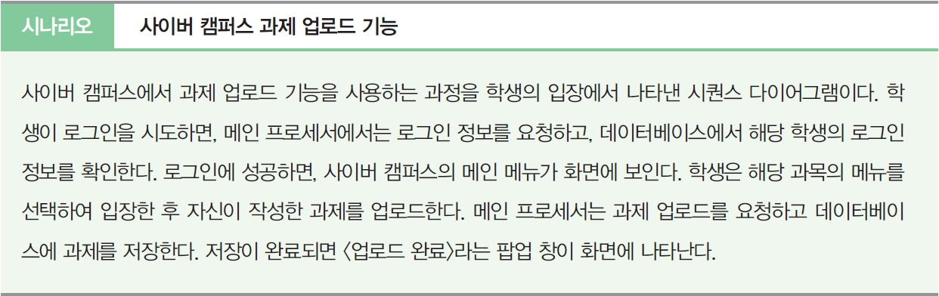
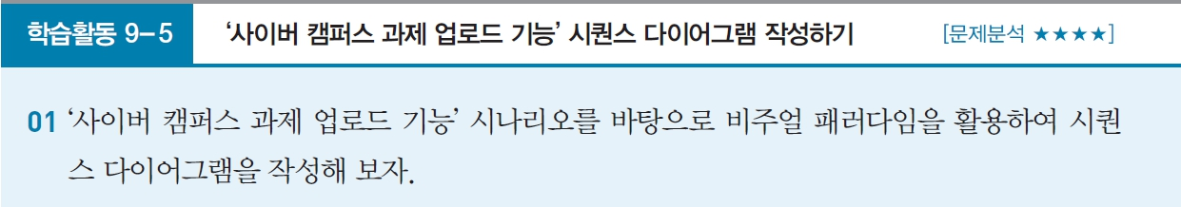
9.3 웹응용 사례연구 따라 하기
사이버 캠퍼스 시스템

Slide 48
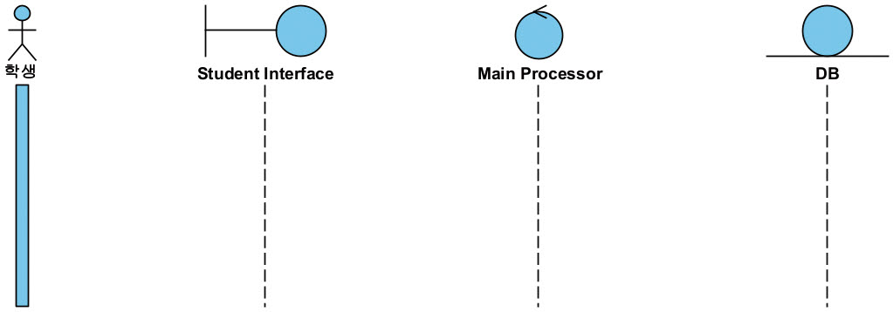
9.3 웹응용 사례연구 따라 하기
사이버 캠퍼스 시스템
학생이라는 액터와 인터페이스의 역할을 해줄 객체, 메인 프로세서 역할을 해줄 객체, 데이터베이스역할을 해줄 객체를 생성한다.
[그림 9-32]

Slide 49
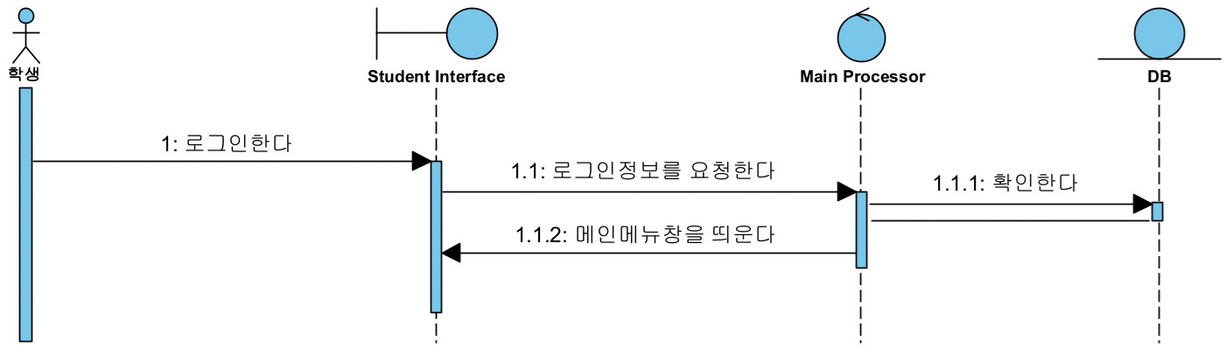
9.3 웹응용 사례연구 따라 하기
학생이 로그인하면 인터페이스는 메인 프로세서에 로그인 정보를 요청하고, 데이터베이스에서 확인을 거친 뒤 인터페이스에서 <메인 메뉴> 창을 띄운다.
[그림 9-33]

Slide 50
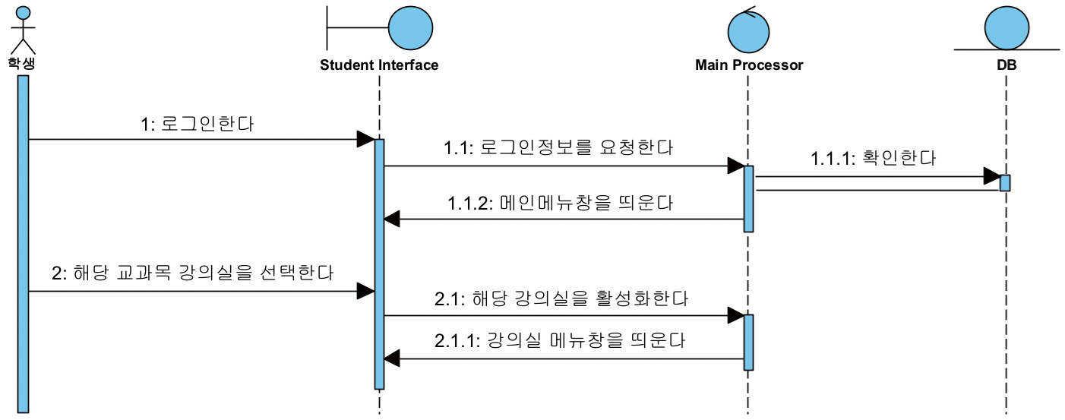
9.3 웹응용 사례연구 따라 하기
로그인에 성공하면 학생은 해당 교과목 강의실을 선택하고, 메인 프로세서는 해당 강의실을 활성화한다. 인터페이스는 <강의실 메뉴> 창을 띄운다.
[그림 9-34]

Slide 51
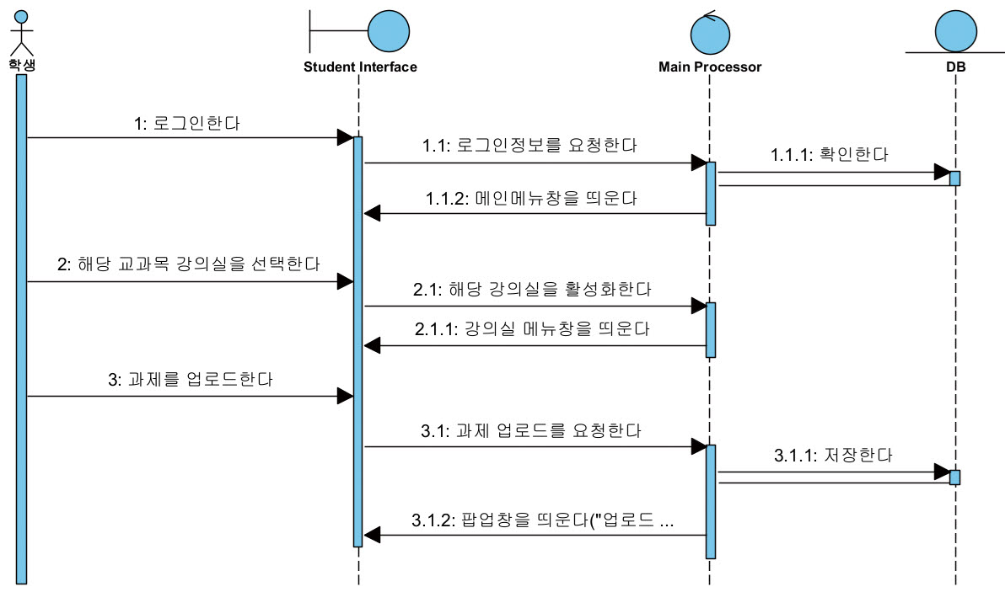
9.3 웹응용 사례연구 따라 하기
학생이 과제를 업로드하면, 인터페이스는 메인 프로세서에게 과제 업로드를 요청하고, 데이터베이스는 과제를 저장하고, 인터페이스는 <업로드 완료>라는 팝업 창을 띄운다.
[그림 9-35]

Slide 52
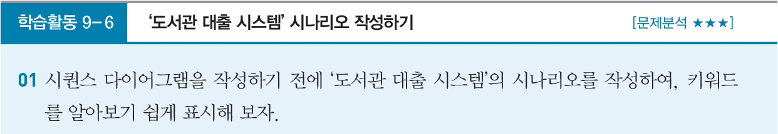
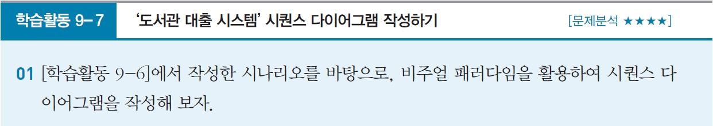
9.3 웹응용 사례연구 따라 하기
도서관 대출 시스템

Slide 53
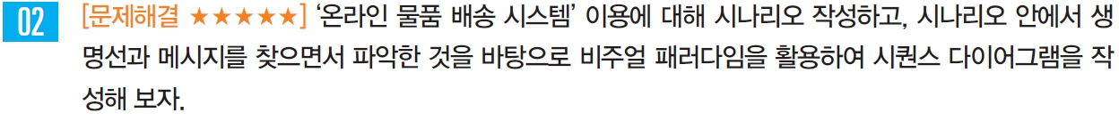
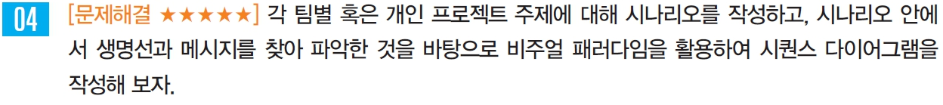
실습문제

